Slide 1
TRƯỜNG ĐẠI HỌC CÔNG NGHIỆP HÀ NỘI
KHOA CÔNG NGHỆ THÔNG TIN
BÁO CÁO ĐỒ ÁN TỐT NGHIỆP
NGHIÊN CỨU CÔNG CỤ KIỂM THỬ TỰ ĐỘNG KATALON STUDIO
GVHD: ThS. Trần Phương Nhung
Sinh viên: Nguyễn Hải Luyến
Mã số sinh viên: 2019606378

Slide 2
Nội dung
1. Giới thiệu đề tài
2. Kiểm thử tự động với Katalon Studio
3. Kết quả đạt được
4. Hạn chế và hướng phát triển

Slide 3
1. Giới thiệu đề tài
1.1. Đặt vấn đề
Kiểm thử phần mềm là một quá trình liên tục, xuyên suốt mọi giai đoạn phát triển phần mềm để đảm bảo rằng phần mềm thỏa mãn yêu cầu thiết kế và yêu cầu đó đáp ứng được nhu cầu của người sử dụng.
Ngày nay xu hướng áp dụng tự động hoá đang được triển khai rộng rãi ở nhiều lĩnh vực, trong đó có kiểm thử phần mềm. Đặc biệt, khi kiểm thử phần mềm là công đoạn chiếm phần lớn thời gian trong quá trình phát triển dự án phần mềm.

Slide 4
1. Giới thiệu đề tài
1.1. Đặt vấn đề
Sự ra đời của các công cụ kiểm thử tự động càng có ý nghĩa hơn bao giờ hết, giúp tiết kiệm thời gian, công sức và tiền bạc.

Slide 5
1. Vấn đề, mục tiêu, ý nghĩa của đồ án
1.2. Mục tiêu
3. Thực hiện chạy các kịch bản kiểm thử
2. Tìm hiểu kiểm thử tự động với Katalon Studio
1. Tìm hiểu về quy trình kiểm thử thủ công và tự động

Slide 6
2. Kiểm thử tự động với Katalon Studio
1. Kiểm thử tự động là gì?
2. Lợi ích của kiểm thử tự động
Kiểm thử tự động là quá trình xử lý một cách tự động các bước thực hiện các test case. Kiểm thử tự động bằng một công cụ nhằm rút ngắn thời gian kiểm thử.
Tiết kiệm thời gian và tiền bạc
Chính xác hơn
Độ bao phủ cao

Slide 7
2. Kiểm thử tự động với Katalon Studio
3. Quy trình kiểm thử tự động
Lập kế hoạch kiểm thử
Thiết kế test case
Phát triển test script
Thực hiện kiểm thử
Đánh giá kết quả kiểm thử

Slide 8
2. Kiểm thử tự động với Katalon Studio
4. Kiểm thử tự động với Katalon Studio
Katalon Studio hiện đang là một công cụ kiểm thử tự động và cho phép người dùng có thể kiểm thử tự động trên cả Web, API, Mobile và Desktop.

Slide 9
2. Kiểm thử tự động với Katalon Studio
4. Kiểm thử tự động với Katalon Studio
Viết test case nhanh và đơn giản, hỗ trợ cả chế độ Manual và Scripting
Kiểm thử được các ứng dụng Web, API, mobile, desktop application
Có thể sử dụng trên các nền tảng Window, Linux, macOS
Hỗ trợ Recording để tạo test case mà không cần phải viết code
Hỗ trợ Data Driven Testing, sử dụng được file như Excel, CSV, Database Source
Hỗ trợ chạy từ command line, CI/CD integration
Có sẵn các built-in keywords cho Web, API, mobile, desktop application

Slide 10
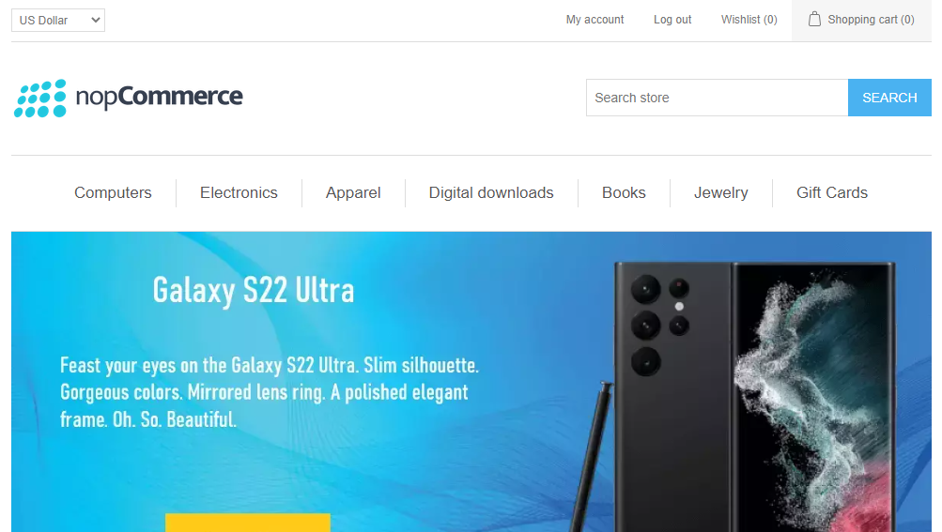
3. Kết quả đạt được
Website “nopCommerce” là website bán hàng trực tuyến

Slide 11
3. Kết quả đạt được
Các chức năng chính
Đăng ký
Đăng nhập
Đăng xuất
Tìm kiếm sản phẩm
Xem chi tiết sản phẩm
Địa chỉ
Giỏ hàng
Đặt hàng

Slide 12
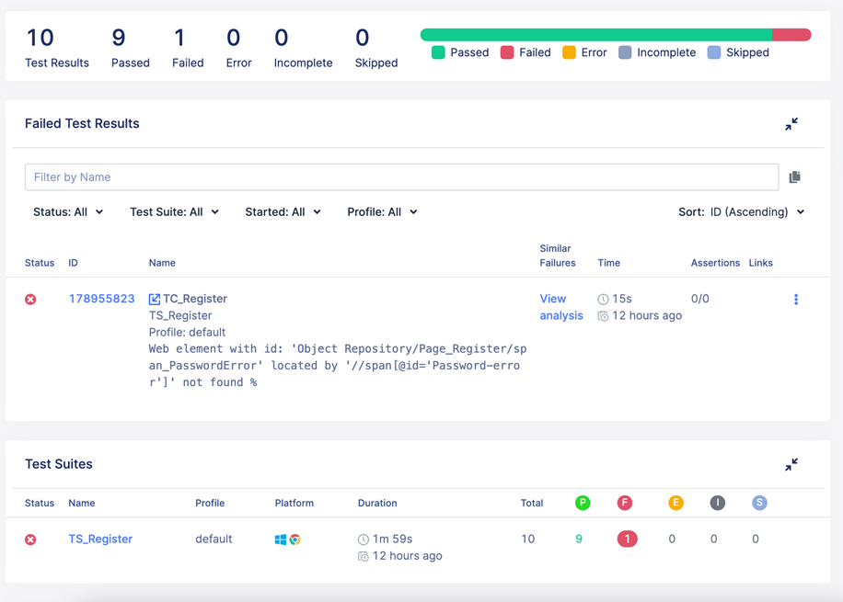
Một số kết quả thử nghiệm
Kết quả thực hiện của test case Đăng ký

Slide 13
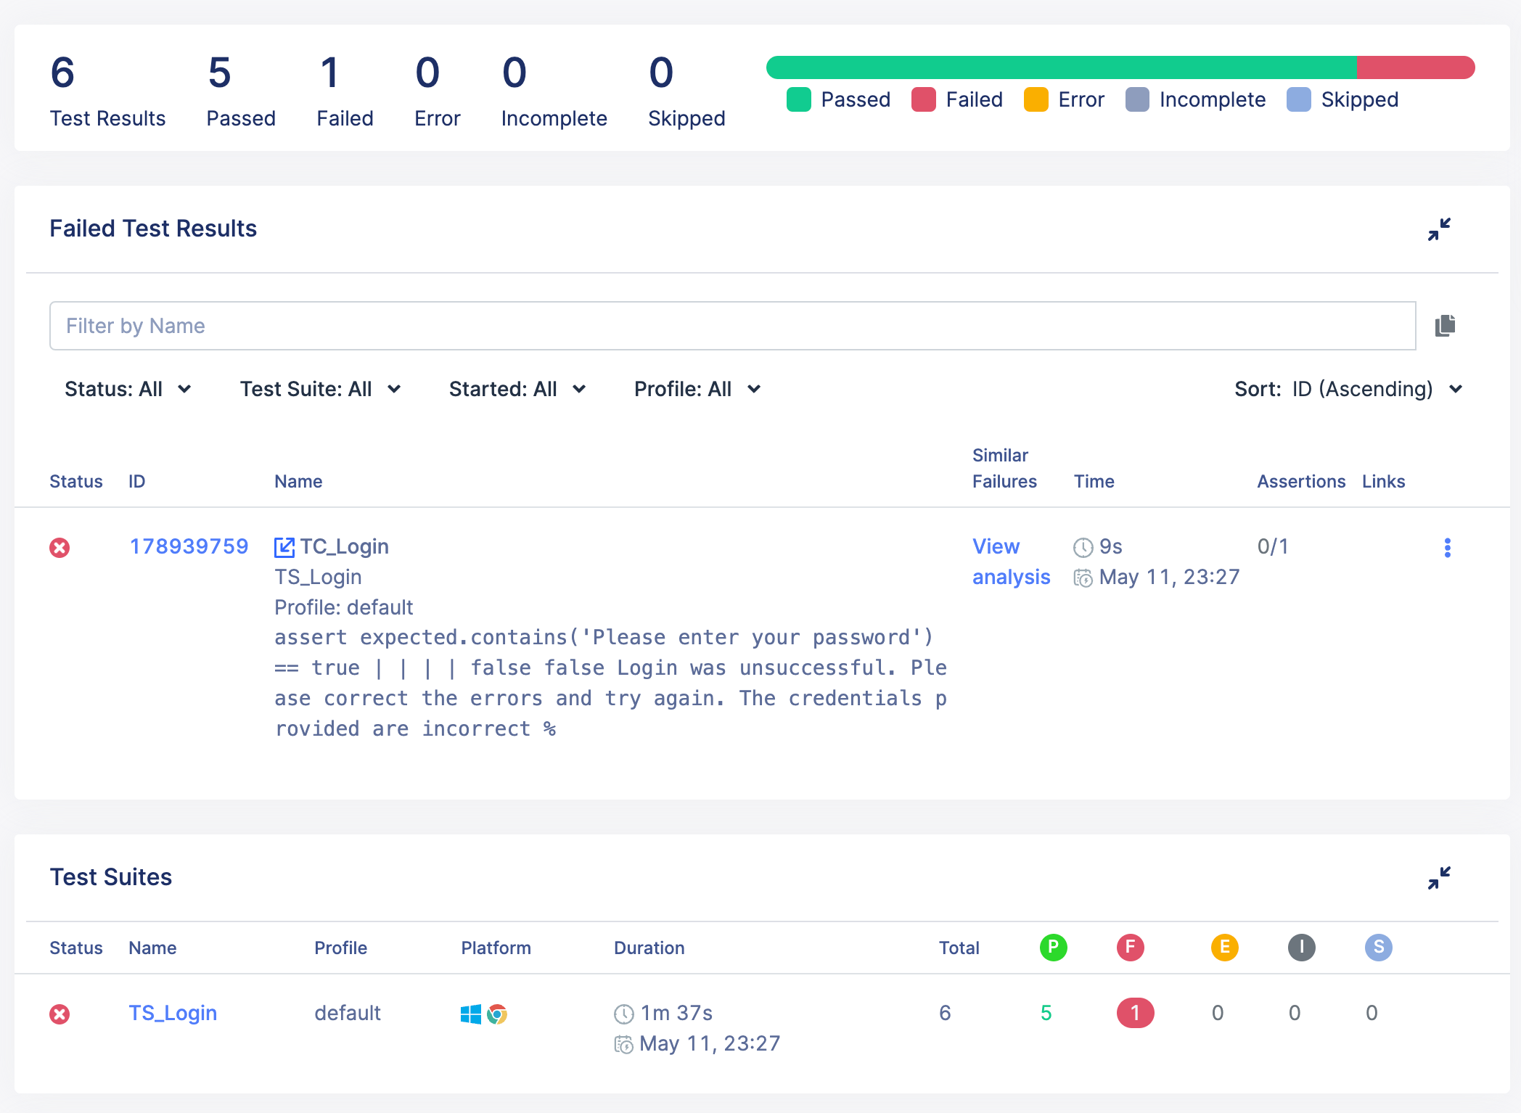
Một số kết quả thử nghiệm
Kết quả thực hiện của test case Đăng nhập

Slide 14
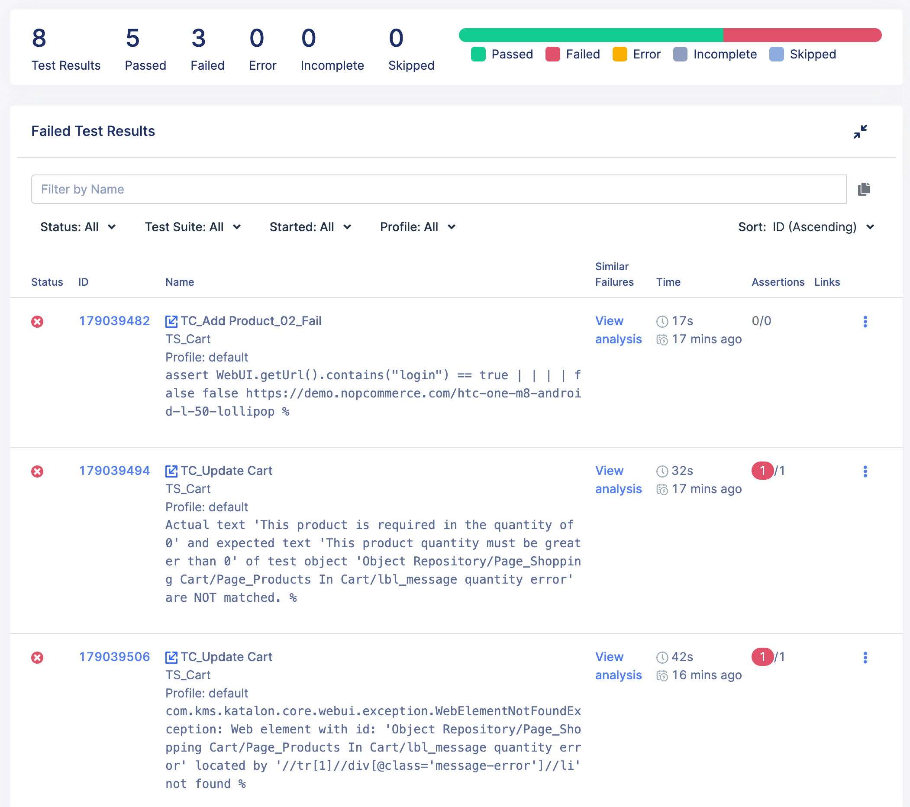
Một số kết quả thử nghiệm
Kết quả thực hiện của test case Giỏ hàng

Slide 15
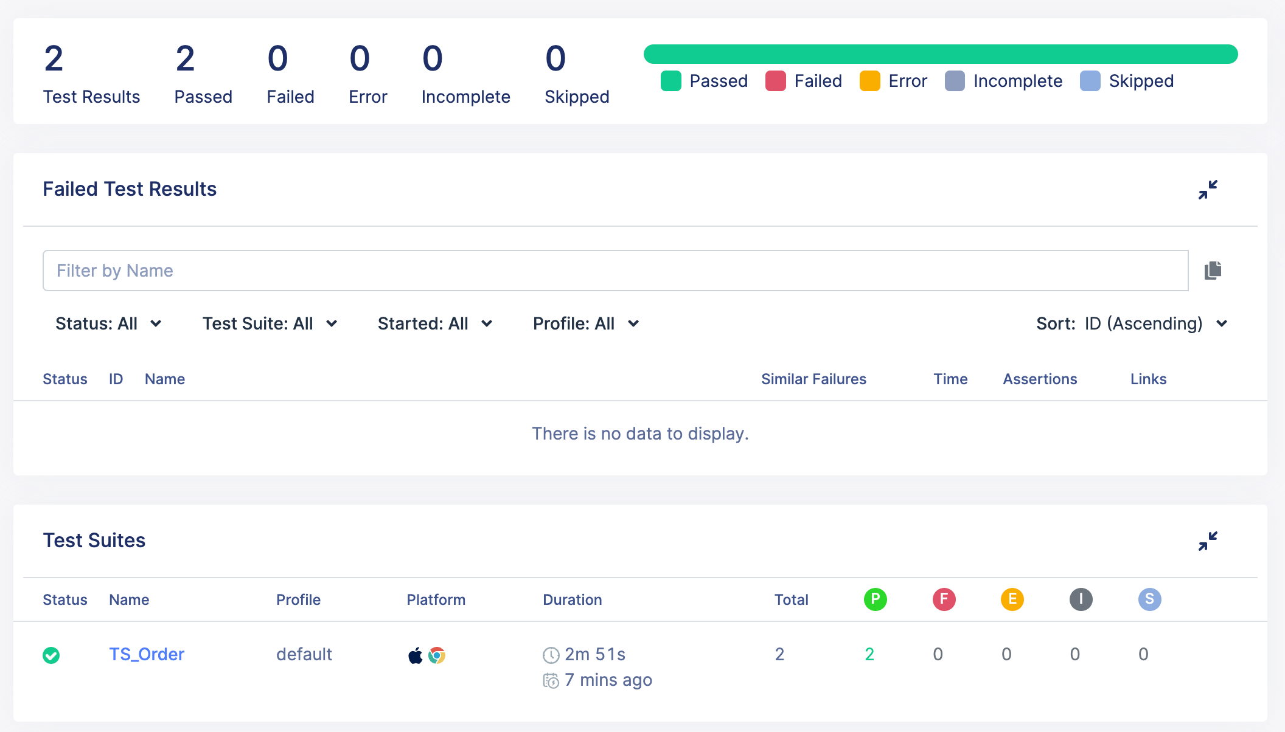
Một số kết quả thử nghiệm
Kết quả thực hiện của test case Đặt hàng

Slide 16
4. Hạn chế và hướng phát triển
Chưa thể trình bày đầy đủ các tính năng và nghiên cứu các kỹ thuật nâng cao được sử dụng trong Katalon Studio như test API
Cần nghiên cứu sâu hơn về Katalon Studio trong lĩnh vực an toàn thông tin. Kết hợp công cụ kiểm thử tự động Katalon Studio với công cụ kiểm thử bảo mật để có thể cải tiến được quy trình kiểm thử. Đảm bảo ứng dụng web có thể được kiểm tra về chức năng cũng như về bảo mật

Slide 17


